Slide 2
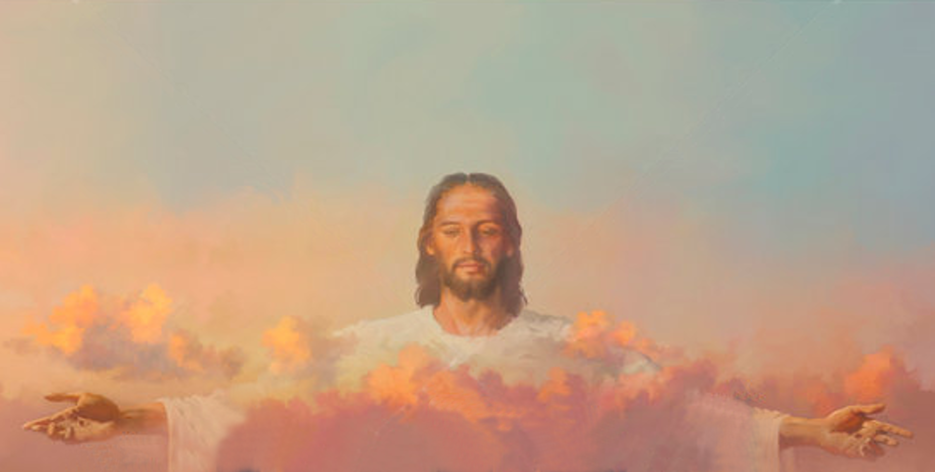
Para memorizar

Slide 3
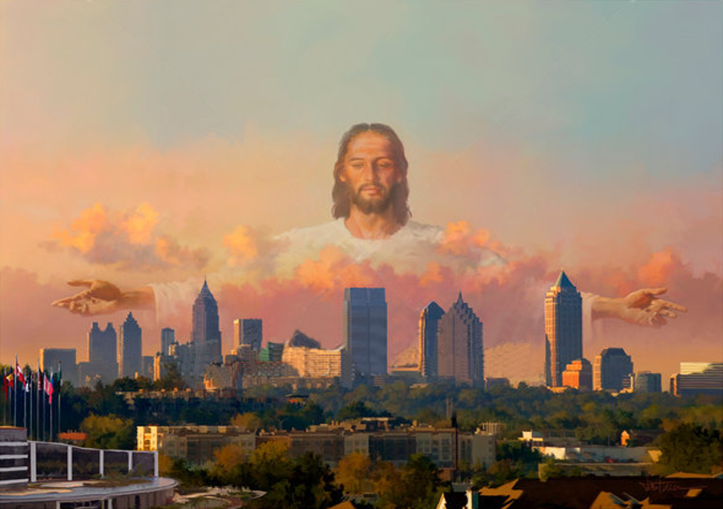
Enfoque del estudio
El pacto davídico prometía descanso al rey entronizado y a su pueblo. La progresión lógica de Hebreos coincide con esta noción. En Hebreos 1 y 2, vemos la preeminencia de Cristo como Gobernante divino y Libertador de su pueblo. Hebreos 3 y 4 muestran la superioridad de Jesús sobre Moisés y Josué como el Líder divino que ofrece descanso. El reposo sabático, en el Antiguo Testamento, se describe en dos versiones de los Diez Mandamientos (Éxo. 20; Deut. 5).
El primer pasaje enfatiza la Creación; el segundo, la Redención. En Hebreos 3 y 4, Pablo usa a la generación del Éxodo (no a sus hijos pequeños) como ejemplo de incredulidad y desobediencia (Heb. 3:19) para mostrar la consecuencia perjudicial de no poder entrar en la tierra de reposo en Canaán. Pablo se dirige a su audiencia y la exhorta con una cita del Salmo 95: “Si oyereis hoy su voz, no endurezcáis vuestros corazones” (Heb. 4:7), antes bien entren en su reposo (Heb. 4:9).
En la lección de esta semana estudiaremos tres temas sobre el estudio del sábado: 1) El propósito del sábado; 2) Dios nos invita a entrar en su reposo; y 3) Guardar el sábado es un anticipo de la nueva creación.

Slide 4
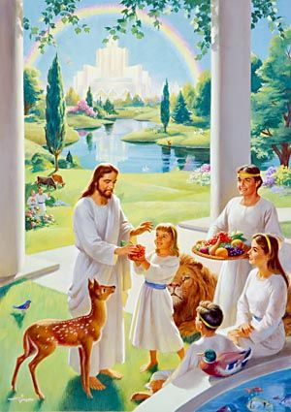
JESÚS, EL DADOR DEL DESCANSO
E
l libro de Hebreos describe el descanso como un descanso que pertenece a Dios y como descanso sabático. Hebreos 4:1-11. Dios hizo que este descanso, que era suyo, estuviera disponible para Adán y Eva. El primer sábado fue la experiencia de la perfección con aquel que hizo posible la perfección. Dios promete un descanso sabático porque la verdadera observancia del sábado materializa la promesa de que Dios restituirá esa perfección. El guardar el sábado es más que un acto de conmemoración. Es un anticipo, en este mundo imperfecto, del futuro que Dios ha prometido.
La Biblia dice que Dios estableció el sábado como una señal de la relación de pacto entre él y el pueblo de Israel.1 La palabra hebrea oth, traducida como "señal" en nuestra Biblia, es muy significativa. Un oth, o señal, "es un objeto, un suceso, un evento mediante el cual una persona debe reconocer, aprender, recordar o percibir la credibilidad de algo“ (énfasis añadido). Diccionario Teológico del Antiguo Testamento.
Por haber reposado en sábado, “bendijo Dios eldía séptimo y santificólo”, es decir, que lo puso aparte para un uso santo. Lo dio a Adán como día de descanso. Era un monumento recordativo de lo obra de la creación, y así una señal del poder de Dios y de su amor. Las escrituras dicen: “Hizo memorables sus maravillas”. “Las cosas invisibles de él, su eterna potencia y divinidad, se echan de ver desde la creación del mundo, siendo entendidas por las cosas que son hechas”. Génesis 2:3; Salmo 111:4; Romanos 1:20… (El Deseado de todas las gentes, p. 255).

Slide 5
LA TIERRA COMO UN LUGAR DE DESCANSO
“Condujiste en tu misericordia a este pueblo que redimiste; Lo llevaste con tu poder a tu santa morada. Lo oirán los pueblos, y temblarán; Se apoderará dolor de la tierra de los filisteos”. (Éxodo 15: 13,14)
Lee Génesis 15:13 al 21. ¿Qué le prometió Dios a Abraham?
R: Le prometió una tierra donde podían descansar, la tierra prometida y esa tierra era Canaán, la herencia prometida. El propositio era que Dios quería que vivieran en una tierra donde pudieran disfrutar de una relación intima con él sin ningún obstáculo.
¿Porque era importante ir a Canaán? 1. en Canaán iban a estar libres y por ser libres y perdonados, podrían celebrar el culto podrían desarrollar su reuniones, 2. Porque en esa libertad podían tener una relación intima con Dios. Faraón les ofreció a medias cuando eran esclavos en Egipto, les dijo vayan adoren a Dios y vuelvan a seguir siendo esclavos, hoy muchos de nosotros hacemos los mismo vamos adoramos a Dios y volvemos a ser esclavos del pecado, 3. Canaán era un tierra prospera y eso les iba a dar descanso de sus preocupaciones comerciales y de alimento. 4. Podían tener un descanso pleno en Cristo ya que podían adorar en completa libertad y 5. Debian dar testimonio de todo lo que Dios había hecho con ellos.
«Por la fe Abraham, siendo llamado, obedeció para salir al lugar que había de recibir por heredad; y salió sin saber dónde iba». Hebreos 11:8. La obediencia incondicional de Abraham es una de las más notables evidencias de fe de toda la Sagrada Escritura. Para él, la fe era «la sustancia de las cosas que se esperan, la demostración de las cosas que no se ven». Vers. 1. Confiando en la divina promesa, sin la menor seguridad externa de su cumplimiento, abandonó su hogar, sus parientes, y su tierra nativa; y salió, sin saber adónde iba, fiel a la dirección divina (Historia de los patriarcas y profetas, p. 1 18).
Reflexionando: ¿Cómo puede ayudarnos la observancia del sábado a comprender nuestra completa dependencia de Dios, no solo para la existencia, sino también para la salvación?

Slide 6
A CAUSA DE INCREDULIDAD
“¿Y a quiénes juró que no entrarían en su reposo, sino a aquellos que desobedecieron? Y vemos que no pudieron entrar a causa de incredulidad.” (Hebreos 3: 18-19).
Lee Hebreos 3:12 al 19. ¿Por qué Israel no pudo entrar en el descanso prometido?
R: Porque no confiaron (fueron incrédulos) en que Dios estaba con ellos a pesar de las señales (oth) que Dios le había mostrado, endurecieron su corazón, desobedecieron la voluntad de Dios.
Las señales cumplen varias funciones en la relación entre Dios y su pueblo. En la mayoría de los casos, tienen la intención de impartir conocimiento sobre la credibilidad de Dios. También tenían la intención de ser señales para recordar a los israelitas "que Jehová es Dios, y no hay otro fuera de él" (Deut. 4: 35). Entonces, por medio de las plagas milagrosas, tanto los egipcios como los israelitas supieron que Jehová está por encima de todo y de todos, porque experimentaron su poder incomparable.
La tierra hacia la cual viajamos es en todo sentido mucho más atrayente de lo que fue la tierra de Canaán para los hijos de Israel ¿Qué detuvo su progreso precisamente a la vista de la buena tierra? Las dificultades ante ellos no eran tan grandes como las que habían encontrado previamente. El gran obstáculo estaba en ellos mismos. Fue su propia y determinada incredulidad lo que los hizo volverse. No estuvieron dispuestos a arriesgar nada por las promesas de Dios… La historia de los hijos de Israel está escrita como una amonestación para nosotros «a quienes han alcanzado los fines de los siglos». 1 Corintios 10:11. Por así decirlo estamos en los mismos bordes de la Canaán celestial… Si tenemos fe en las promesas de Dios, mostraremos… que no vivimos para este mundo, sino que nuestra primera ocupación es prepararnos para esa tierra santa (A fin de conocerle, p. 170).
Reflexionando: ¿De qué manera puedes ayudar a edificar la fe de tus hermanos? ¿Cómo puedes cerciorarte de no decir ni hacer nada que pueda debilitar la fe de otra persona?

Slide 7
SI OYEREIS HOY SU VOZ
“Por lo tanto, puesto que falta que algunos entren en él, y aquellos a quienes primero se les anunció la buena nueva no entraron por causa de desobediencia, otra vez determina un día: Hoy, diciendo después de tanto tiempo, por medio de David, como se dijo: Si oyereis hoy su voz, No endurezcáis vuestros corazones” (Hebreos 4: 6-7)
Lee Hebreos 4:6 al 11. ¿Cuál es la invitación de Dios para nosotros en este pasaje?
R: La invitación es entrar en el reposo. Dios es fiel, a pesar de la falta de fe del pueblo, por eso Pablo repite varias veces que la promesa de Dios “permanece”. El hecho de que la invitación a entrar en el reposo se repitiera en la época de David (Heb. 4:6, 7, en referencia a Sal. 95) implicaba que la promesa no había sido reclamada y que todavía estaba disponible.
En el argumento de Hebreos, la observancia del sábado funciona como una señal o símbolo de la promesa de reposo que Dios le dio a su pueblo. En Hebreos 3 y 4, se afirma que el Salmo 95 contiene una invitación permanente a entrar en el reposo de Dios. En el Antiguo Testamento, el concepto de reposo se refiere al sábado que Dios guardó al final de la Creación, o a la tierra que le dio a su pueblo como herencia, liberándolo de la amenaza de los enemigos, o al Templo donde Dios reposaba.4
Así como el sábado fue la señal que distinguía a Israel cuando salió de Egipto para entrar en la Canaán terrenal, así también es la señal que ahora distingue al pueblo de Dios cuando sale del mundo para entrar en el reposo celestial. El sábado es una señal de la relación que existe entre Dios y su pueblo, una señal de que este honra la ley de su Creador. Hace distinción entre los súbditos leales y los transgresores (Testimonios para la iglesia, t. 6 p. 351).
Reflexionando: ¿Qué decisiones espirituales debes tomar “hoy”, es decir, que no admitan postergación? ¿Cuáles han sido tus experiencias pasadas en las que te demoraste en hacer lo que sabías que Dios quería que hicieras de inmediato?

Slide 8
ENTRAR EN SU REPOSO
“Por tanto, queda un reposo para el pueblo de Dios. Porque el que ha entrado en su reposo, también ha reposado de sus obras, como Dios de las suyas.” (Hebreos 4: 9-10)
Lee Hebreos 3:11; y 4:1, 3, 5 y 10. ¿Cómo describe Dios el reposo al que nos invita a entrar?
R: El reposo al cual Dios nos invita es el reposo que el tuvo cuando termino la creación, o concluyo toda su obra de la Creación y de Redención. Es el reposo de la entronización de Jesús en el Templo celestial, celebrando la terminación de la ofrenda un sacrificio perfecto para nuestra salvación. Solo falta el reposo definitivo que será la creación del mundo nuevo después de que finalmente termine el Gran Conflicto.
Sin embargo, ten en cuenta que la Tierra Prometida, el Templo y el sábado no son en sí mismos el reposo; son las estructuras geográficas y temporales que hacían disponible el reposo. El reposo es algo que ocurre dentro de esas estructuras temporales y geográficas. Esto explica por qué Hebreos 4: 8 dice que Josué no le dio a Israel el reposo que Dios había prometido.
Largo tiempo hemos esperado el retorno del Salvador, pero ello no quita seguridad a su promesa. Pronto estaremos en la patria prometida. Allí Jesús nos conducirá junto al vivo caudal que fluye del trono de Dios y nos explicará las obscuras providencias por las cuales nos hizo pasar en esta tierra para perfeccionar nuestro carácter. Allí contemplaremos con límpida visión las bellezas del Edén restaurado. Arrojando a los pies del Redentor las coronas que puso sobre nuestras cabezas y tocando nuestras arpas de oro, llenaremos todo el cielo con las alabanzas del que está sentado en su trono (El hogar cristiano, p. 493).
Reflexionando ¿Cómo podemos entrar en su reposo incluso ahora? Es decir, ¿cómo podemos, por fe, descansar en la seguridad de la salvación que tenemos en Cristo y no en nosotros mismos?

Slide 9
UN ANTICIPO DE LA NUEVA CREACIÓN
“Porque como los cielos nuevos y la nueva tierra que yo hago permanecerán delante de mí, dice Jehová, así permanecerá vuestra descendencia y vuestro nombre. Y de mes en mes, y de día de reposo en día de reposo, vendrán todos a adorar delante de mí, dijo Jehová.” (Hebreos 12: 1)
Compara Éxodo 20:8 al 11; Deuteronomio 5:12 al 15; y Hebreos 4:8 al 11. ¿Qué diferencias encuentras con respecto al significado del reposo sabático?
R: Éxodo y Deuteronomio nos invitan a mirar al pasado. Nos exhortan a descansar en sábado para celebrar los logros de Dios en la Creación y en la Redención. Sin embargo, Hebreos 4:9 al 11 nos invita a mirar hacia el futuro.
La observancia del sábado protege al pueblo de Dios contra el olvido que conduce a la apostasía. El sábado es una afirmación de que nuestra fe no está en nuestro trabajo, nuestras relaciones sociales o familiares, ni siquiera en nuestros esfuerzos y habilidades. La observancia del sábado declara que nuestra fe se pone en Dios y él tiene prioridad. Adoramos en sábado porque ningún otro día recuerda a Dios como Creador y Redentor.
Se me mostró que la ley de Dios permanecerá inalterable por siempre y regirá en la nueva tierra por toda la eternidad. Cuando en la creación se echaron los cimientos de la tierra, los hijos de Dios contemplaron admirados la obra del Creador, y la hueste celestial prorrumpió en exclamaciones de júbilo. Entonces se echaron también los cimientos del sábado. Después de los seis días de la creación, Dios reposó el séptimo, de toda la obra que había hecho, y lo bendijo y santificó, porque en dicho día había reposado de toda su obra. El sábado fue instituido en el Edén antes de la caída, y lo observaron Adán y Eva y toda la hueste celestial. Dios reposó en el séptimo día, lo bendijo y lo santificó. Vi que el sábado nunca será abolido, sino que los santos redimidos y toda la hueste angélica lo observarán eternamente en honra del gran Creador (Primeros escritos, p. 217).
Reflexionando: ¿Cómo puedes aprender a guardar el día de reposo de tal forma que verdaderamente se manifieste nuestra interpretación de lo que significa la salvación por la fe, sin las obras de la Ley?

Slide 10
Es importante señalar que Hebreos 3 y 4 no son una invitación al descanso sino una súplica para entraren ese reposo (Heb. 4: 11). Jesús explicó en Mateo 11:28 al 30 cómo podemos entrar en el reposo. Necesitamos tomar su yugo y obrar con él. Jesús también nos invita a seguir su ejemplo y disfrutar de la intimidad personal con él. Él es el que da descanso. Explicó lo que Dios le había dicho a Moisés: "Mi presencia irá contigo, y te daré descanso" (Éxo. 33: 14).
Hemos estudiado tres temas sobre el estudio del sábado: 1) El propósito del sábado; 2) Dios nos invita a entrar en su reposo; y 3) Guardar el sábado es un anticipo de la nueva creación.
“Una vida en Cristo es una vida de reposo. Puede no haber éxtasis de sentimientos, pero habrá una confianza permanente y apacible. Tu esperanza no está en ti; está en Cristo. Tu debilidad está unida a su fortaleza; tu ignorancia, a su sabiduría; tu fragilidad, a su poder eterno. De modo que no debes mirarte a ti mismo, ni dejar que la mente se espacie en el yo, sino mirar a Cristo. Que tu mente se espacie en su amor, en la belleza y la perfección de su carácter. Cristo en su abnegación, Cristo en su humillación, Cristo en su pureza y santidad, Cristo en su incomparable amor; esto es lo que debe contemplar el ser humano. Es amándolo, imitándolo y dependiendo enteramente de él como serás transformado a su semejanza” (El Camino a Cristo, p. 60).

